Slide 1
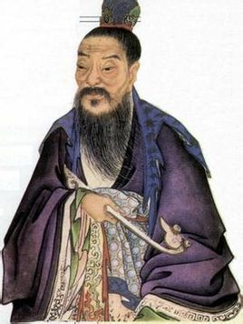
唐朝名臣魏征曰：“以铜为镜，可以正衣冠；以史为镜，可以知兴亡；以人为镜，可以明得失。”历代君主要成就一番霸业，身边没有几位敢进谏言的大臣是不成的；而劝谏能否奏效，一要看做君王的是否贤明，二要看谏者是否注意了进谏的艺术，使“良药”既“爽于口”，又“利于病”。

Slide 2
战国时候，齐威王继位之初，好为淫乐，不理政事，谋士淳于髡(kūn)乃以隐语进谏曰：“国中有大鸟，止于王庭，三年不飞不鸣，王知此鸟何也？”齐威王听后顿悟曰：“此鸟不飞则已，一飞冲天；不鸣则已，一鸣惊人。”从此以后，齐威王励精图治，修明政治，齐国大治。

Slide 3
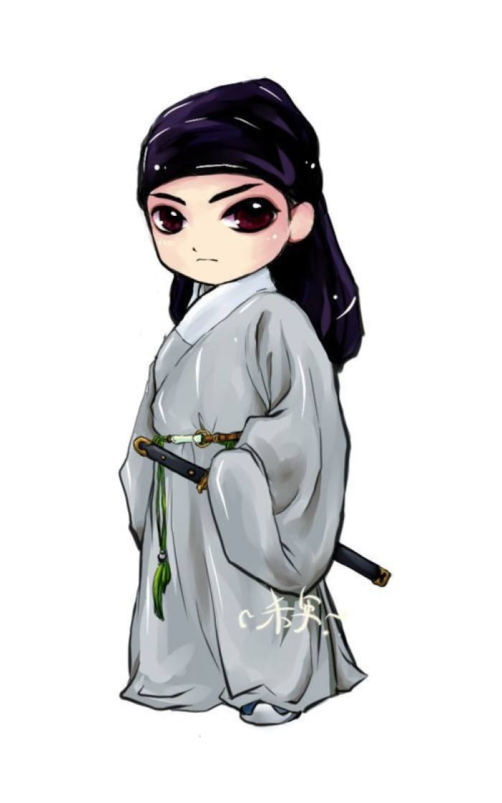
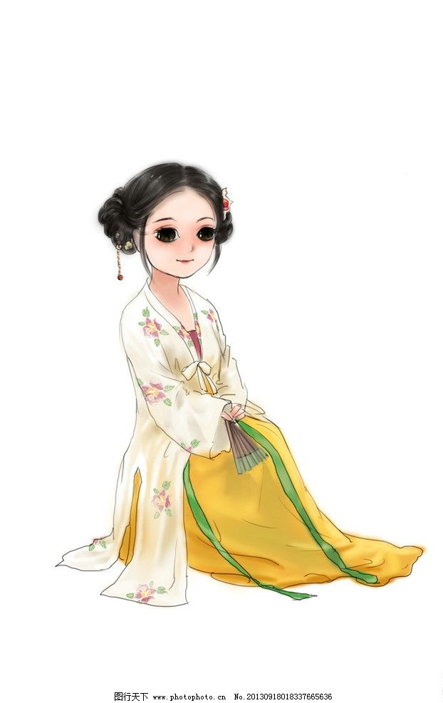
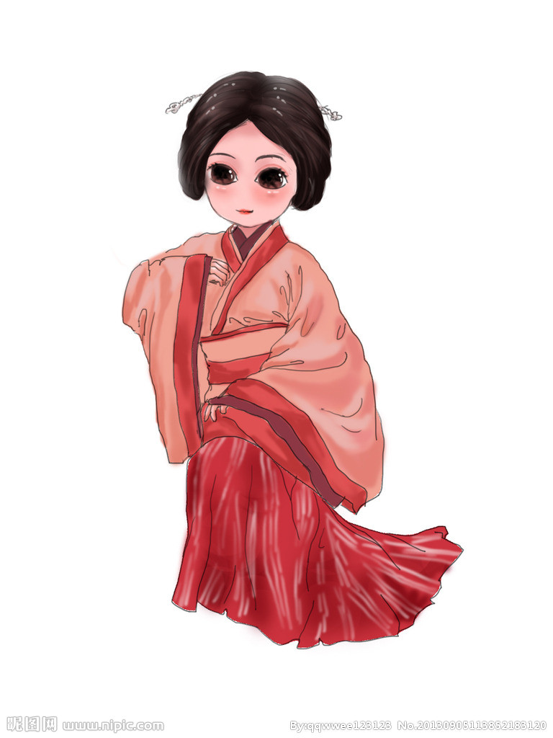
邹忌讽齐王纳谏
邹忌
——刘向编纂《战国策》
妻
妾

Slide 4
解题
用含蓄的话委婉地规劝
规劝国君、尊长等改正错误。
邹忌讽齐王纳谏
《战国策》
邹忌进谏
齐王纳谏
兼语句
讽：婉言规劝
谏： 直言规劝

Slide 5
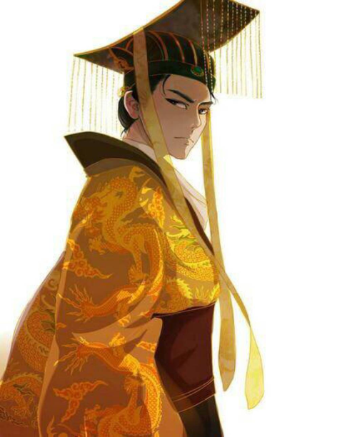
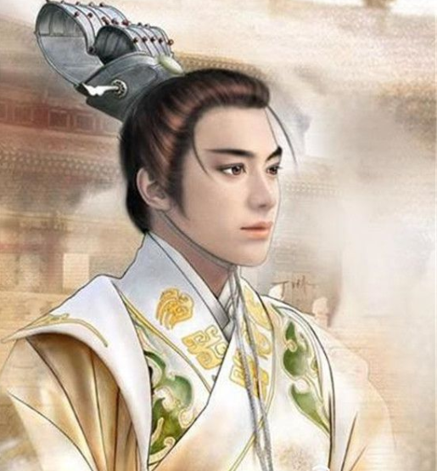
一、知人论世
齐威王：战国时期齐国国君，在位期间，励精图治，选贤任能，进行政治改革，让齐国一举成为战国强国。
邹忌：战国时期齐国人，历经三朝，齐威王时期被封为相国，主张革新政治，修订律法，选拔人才，奖贤罚佞，并选举得力大臣坚守四境，从此齐国渐强。

Slide 6
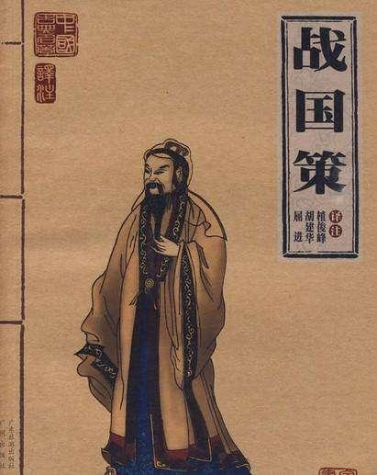
《战国策》
又称《国策》，原为战国未期和秦汉间人编纂，后经西汉未年刘向编订成书，全书共33篇，反映了战国时期策士谋臣的言论和谋略，其体列为国别体，全书共12策，《邹忌讽齐王纳谏》是其中一篇优秀的散文。

Slide 7
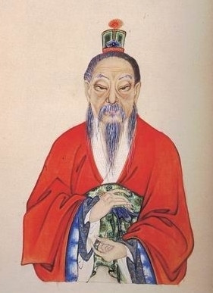
刘向(约前77-前6)，本名更生，字子政，沛（今江苏沛县）人。西汉经学家、目录学家、文学家。著有《新序》《说苑》《列女传》等，还修订整理了《战国策》《楚辞》等。他所撰《别录》，为我国最早的目录学著作。

Slide 8
二、阅读课文，理解文意：
初读课文，读准字音：
yì
昳丽 朝服 朝廷
谤讥 间进 期年
zhāo
cháo
bànɡ
jiàn
jī

Slide 9
再读课文，理解文意
第一部分（①）
邹忌与徐公比美，悟出直言不易的道理。
第二部分（②）
邹忌以切身经历为喻，讽谏齐王。
第三部分（③）
齐王纳谏及其结果。
这篇课文生动地记叙了邹忌讽齐王纳谏，使齐王广开言路、修明政治的故事。

Slide 10
三、疏通文意：
穿戴，名→动
邹忌修八尺有余，而形貌昳丽，朝 服衣冠，窥镜 谓其妻曰：“我孰与城北徐公美？”其妻曰：“君美甚，徐公何能及君也！”
长，身高
光艳美丽
早晨
照
对…说
固定句式。“与…相比，谁更…” 。 孰：副词，谁
=甚美。太美了
比得上
译文：
邹忌身高八尺多，形体容貌光艳美丽。（一天）早晨，邹忌穿戴好衣帽，照着镜子，对他的妻子说：“我同城北徐公比，谁更美?”他的妻子说：“您美丽极了，徐公怎么能比得上您呢?”

Slide 11
判断句。标志：……者也。
即“信自”。宾语前置
城北徐公，齐国之美丽者也。忌不自信，而复问其妾曰：“吾孰与徐公美？”妾曰：“徐公何能及君也！旦日，客从外来，与坐谈，问之：“吾与徐公孰美？”客曰：“徐公不若君之美也。”
又
省略句。（邹忌）与（客）坐谈
第二天
“…与…孰…”，句式： “与…相比，谁更…”
及、比得上
美丽、漂亮
译文：
城北的徐公，是齐国的美男子。邹忌不相信自己会比徐公美，就又问他的妾：“我同徐公相比，谁美？”妾说：“徐公怎么能比得上您呀？”旦日，客从外来，与坐谈，问之客曰：“吾与徐公孰美？”客曰：“徐公不若君之美也。”

Slide 12
省略句。（邹忌）自以为不如（徐公）以为：认为
在晚上。名→状
明日，徐公来，孰视之，自以为不如；窥镜而自视，又弗如远甚。暮寝 而思之，曰：“吾妻之美我者， 私我也；妾之美我者，畏我也；客之美我者，欲有求于我也。”
第二天
同“熟”，仔细
表顺接，两个动作相连
之：用在主谓间，取消句子独立性，不译
视自,
宾语前置
美：以…为美。（认为…美）意动用法
偏爱，形→动
译文：
对
过了一天，徐公来了，邹忌仔细地看他，自己觉得不如徐公漂亮；再照镜子看看自己，觉得自己远远不如徐公漂亮。晚上躺着想这件事，说：“我的妻子认为我漂亮，是偏爱我；妾认为我漂亮,是害怕我；客人认为我漂亮，是想有求于我。”

Slide 13
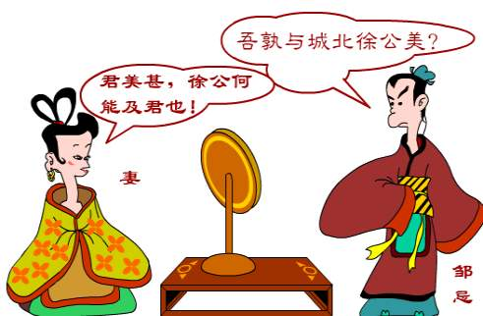
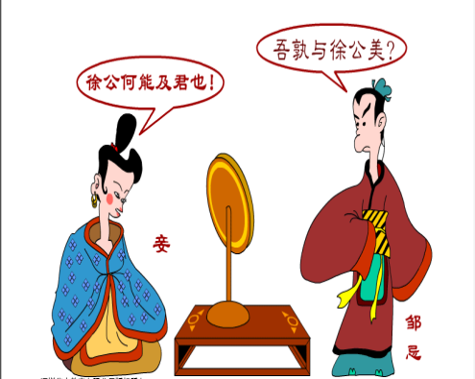
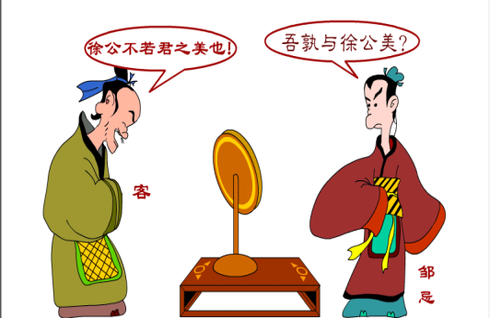
看图片思考：
邹忌的妻、妾、客回答他的问题时感情和语气相同么？为什么？

Slide 14
其妻
“君美甚，徐公何能及君也！”
妾
“徐公何能及君也！”
客
“徐公不若君之美。”
感情色彩是由衷的赞美，口气易毋庸置疑。
感情色彩是讨好，口气有点勉强。
感情色彩是礼貌、尊重，口气有点客气。
妻→私：偏爱赞扬
妾→畏：卑微畏怯
客→有求：逢迎敷衍

Slide 15
于是入朝见威王，曰：“臣诚知不如徐公美。臣之妻私臣，臣之妾畏臣，臣之客欲有求于臣，皆以美于徐公。今齐地方千里，百二十城，宫妇左右 莫不私王，朝廷之臣莫不畏王，四境之内莫不有求于王。由此观之，王之 蔽甚矣！”
实在
的
比
土地方圆
君主左右的近侍之臣
没有
蔽：蒙蔽，这里指所受的蒙蔽
之：用在主谓间，取消句子独立性，不译
译文：
于是邹忌上朝拜见齐威王，说：“我确实知道自己不如徐公漂亮。可是我妻子偏爱我，我的妾害怕我，我的客人想有求于我，他们都认为我比徐公漂亮。如今齐国的土地方圆千里，有一百二十座城池，宫中的妃子、近臣没有谁不偏爱您，朝中的大臣没有谁不害怕您，全国范围内的人没有谁不有求于您：由此看来，大王您受蒙蔽很深啦！”

Slide 16
王曰：“善。”乃下令：“群臣吏民，能面 刺寡人之过者，受上赏；上书谏寡人者，受中赏；能谤讥于市朝，闻寡人之耳者，受下赏。”
对，好
当面。名→状
指责
过失
上等的
“能于市朝谤讥”介词结构后置
指责讥刺
授予
市朝，公共场合
使…听到
译文：
齐威王说：“好！”于是发布命令：“所有的大臣、官吏和百姓，能够当面指责我的过错的，得上等奖赏；书面劝谏我的，得中等奖赏；能够在公共场所指责讥刺（寡人的）过失，并能使我的耳朵听到，得下等奖赏。”

Slide 17
偶然
令初下，群臣进谏，门庭若市；数月之后， 时时而间进；期年之后，虽欲言，无可进者。燕、赵、韩、魏闻之，皆朝cháo于齐。此所谓战胜
于朝廷。
集市
常常，不时
满一年
即使
“齐王纳谏”这件事
朝见
到
所说的
译文：
命令刚刚下达，大臣都来进谏，宫廷里像集市一样（人来人往）；几个月以后，有时候间或有人来进言；满一年以后，即使有人想进言，也没有什么可进谏的了。燕国、赵国、韩国、魏国听到这种情况，都到齐国来朝见。这就是人们所说的在朝廷上战胜别国。

Slide 18

三问、三答
邹忌进谏
齐王纳谏
三思
宫妇左右→私王
妻→私我
三比
妾→畏我
朝廷大臣→畏王
三赏
四境之内→求王
客→求我
小
大
三变
家事
国事
战胜于朝廷

Slide 19

整
齐
美
（1）邹忌有三问：
问其妻：“我孰与成北徐公美？”
问其妾：“吾孰与徐公美？”
问其客：“吾与徐公孰美？”

Slide 20
（2）其妻、妾、客先后有三答
“君美甚，徐公何能及君也！”
“徐公何能及君也！”
“徐公不若君之美也。”
整
齐
美

Slide 21
整
齐
美
（3）邹忌解蔽，当晚有三思
吾妻之美我者，私我也；
妾之美我者，畏我也；
客之美我者，欲有求于我也。

Slide 22
(5)齐王纳谏，下令有三赏：
能面刺寡人之过者 上赏
能上书谏寡人者 中赏
能谤讥于市朝闻于寡人之耳者 下赏
整
齐
美

Slide 23
整
齐
美
（6）纳谏之后，齐国有三变：
初 门庭若市
数月 间进
期年 无可进

Slide 24
哲
理
美
邹忌以自己与徐公比美这件日常生活中的小事设喻，由已及君，以小见大，由家事到国事，道理由浅入深，具有极强的说服力。

Slide 25
进谏艺术
通过设置或借用一个寓言、故事或 自然现象来说明一个抽象的道理。
设喻说理
↓
邹忌 齐王
妻 → 私 → 宫妇左右
妾 → 畏 → 朝廷之臣
客 → 有求 → 四境之内
受蔽 受蔽（甚矣）
善讽
↓
类比推理
根据两个同类事物某种属性的相同，推出它们的其它属性也可能相同的推理。

Slide 26
邹忌善讽：
选择了合适的角度
→
以小见大
把握了合适的立场
→
推己及人
运用了合适的语言
→
投其所好

Slide 27
五、字词巩固
1、通假字：
孰视之
孰：通“熟”，仔细。

Slide 28
2、古今异义：
（1）邹忌修八尺有余。
修：
尺：
古义：长，这里指身高。
今义：修理。
古义的尺相当于现代的六寸。
（现代十寸为一尺）

Slide 29
（2）吾妻之美我者，私我也。
私：
（3）能谤讥于市朝。
谤讥：
古义：偏爱。
今义：自私。
古义：这里指“议论”。
今义：诽谤，恶意中伤

Slide 30
（4）明日徐公来。
明日：
（5）今齐地方千里。
地方：
古义：第二天。
今义：将要到来的下一天。
古义：土地方圆。
今义：处所、地点。

Slide 31
3、一词多义：
朝
①朝服衣冠
（早晨）
②于是入朝见威王
（朝廷）
③皆朝于齐
（朝拜）

Slide 32
孰
①我与城北徐公孰美
②孰视之，自以为不如
③是可忍，孰不可忍
（谁）
（仔细）
（什么）

Slide 33
旦
①旦辞爷娘去，暮宿黄河边
（早晨）
②旦日，客从外来，与座谈
（第二天）

Slide 34
诚
①帝感其诚，命夸娥氏二子负二山
②臣诚知不如徐公美
③今诚以吾众诈自称公子扶苏.
（真诚）
（确实）
（真的）

Slide 35
间
① 奉命于危难之间
② 数月之后，时时而间进
③ 肉食者谋之，又何间焉.
（期间）
（间或）
（参与）

Slide 36
4、词类活用：
朝服衣冠
群臣吏民，能面刺寡人之过者
吾妻之美我者
闻寡人之耳者
（1）名词作动词：
服：穿戴。
（2）名词用作状语：
面：当面。
（3）形容词意动用法：
美 ：认为…美
（4）动词的使动用法：
闻：使……闻

Slide 37
5、 特殊句式：
（1）吾妻之美我者，私我也。
“者”“也”表判断
（2）忌不自信。
“不信自” ，宾语前置
（3）朝服衣冠
（邹忌）朝服衣冠，省略句

Slide 38
（4）王之蔽甚矣。
“蔽”，被蒙蔽。被动句
（5）吾孰与徐公美？
吾与徐公孰美？
“孰与”，固定句式，“与······孰”表示比较选择。意思是“跟······比较，哪个······ ？”

Slide 39
六、巩固练习
1、解释下列字词
讽：
窥镜：
今齐地方千里：
面刺：
能谤讥于市朝：
私我也：
宫妇左右：
明日：
朝服衣冠：
讽谏，用含蓄的话委婉地规劝
照
土地方圆
指责
指责讥刺
偏爱
君主左右的近侍之臣
第二天
穿戴

Slide 40
⒉翻译下列句子：
君美甚，徐公何能及君也？
能谤讥于市朝，闻寡人之耳者，受下赏。
期年之后，虽欲言，无可进者。
您美丽极了，徐公怎么能比得上您呢?
能够在公共场所指责讥刺（寡人的）过失，并能使我的耳朵听到，得下等奖赏。
满一年以后，即使有人想进言，也没有什么可进谏的了。

